Slide 2
1. TEEPTRAK :Qui sommes-nous ?
- PAGE 04
2. Les problématiques auxquelles
répond ProcessTrak
- PAGE 08
3. Principes de fonctionnement
- PAGE 10
4. Les avantages de ProcessTrak
- PAGE 15

Slide 3
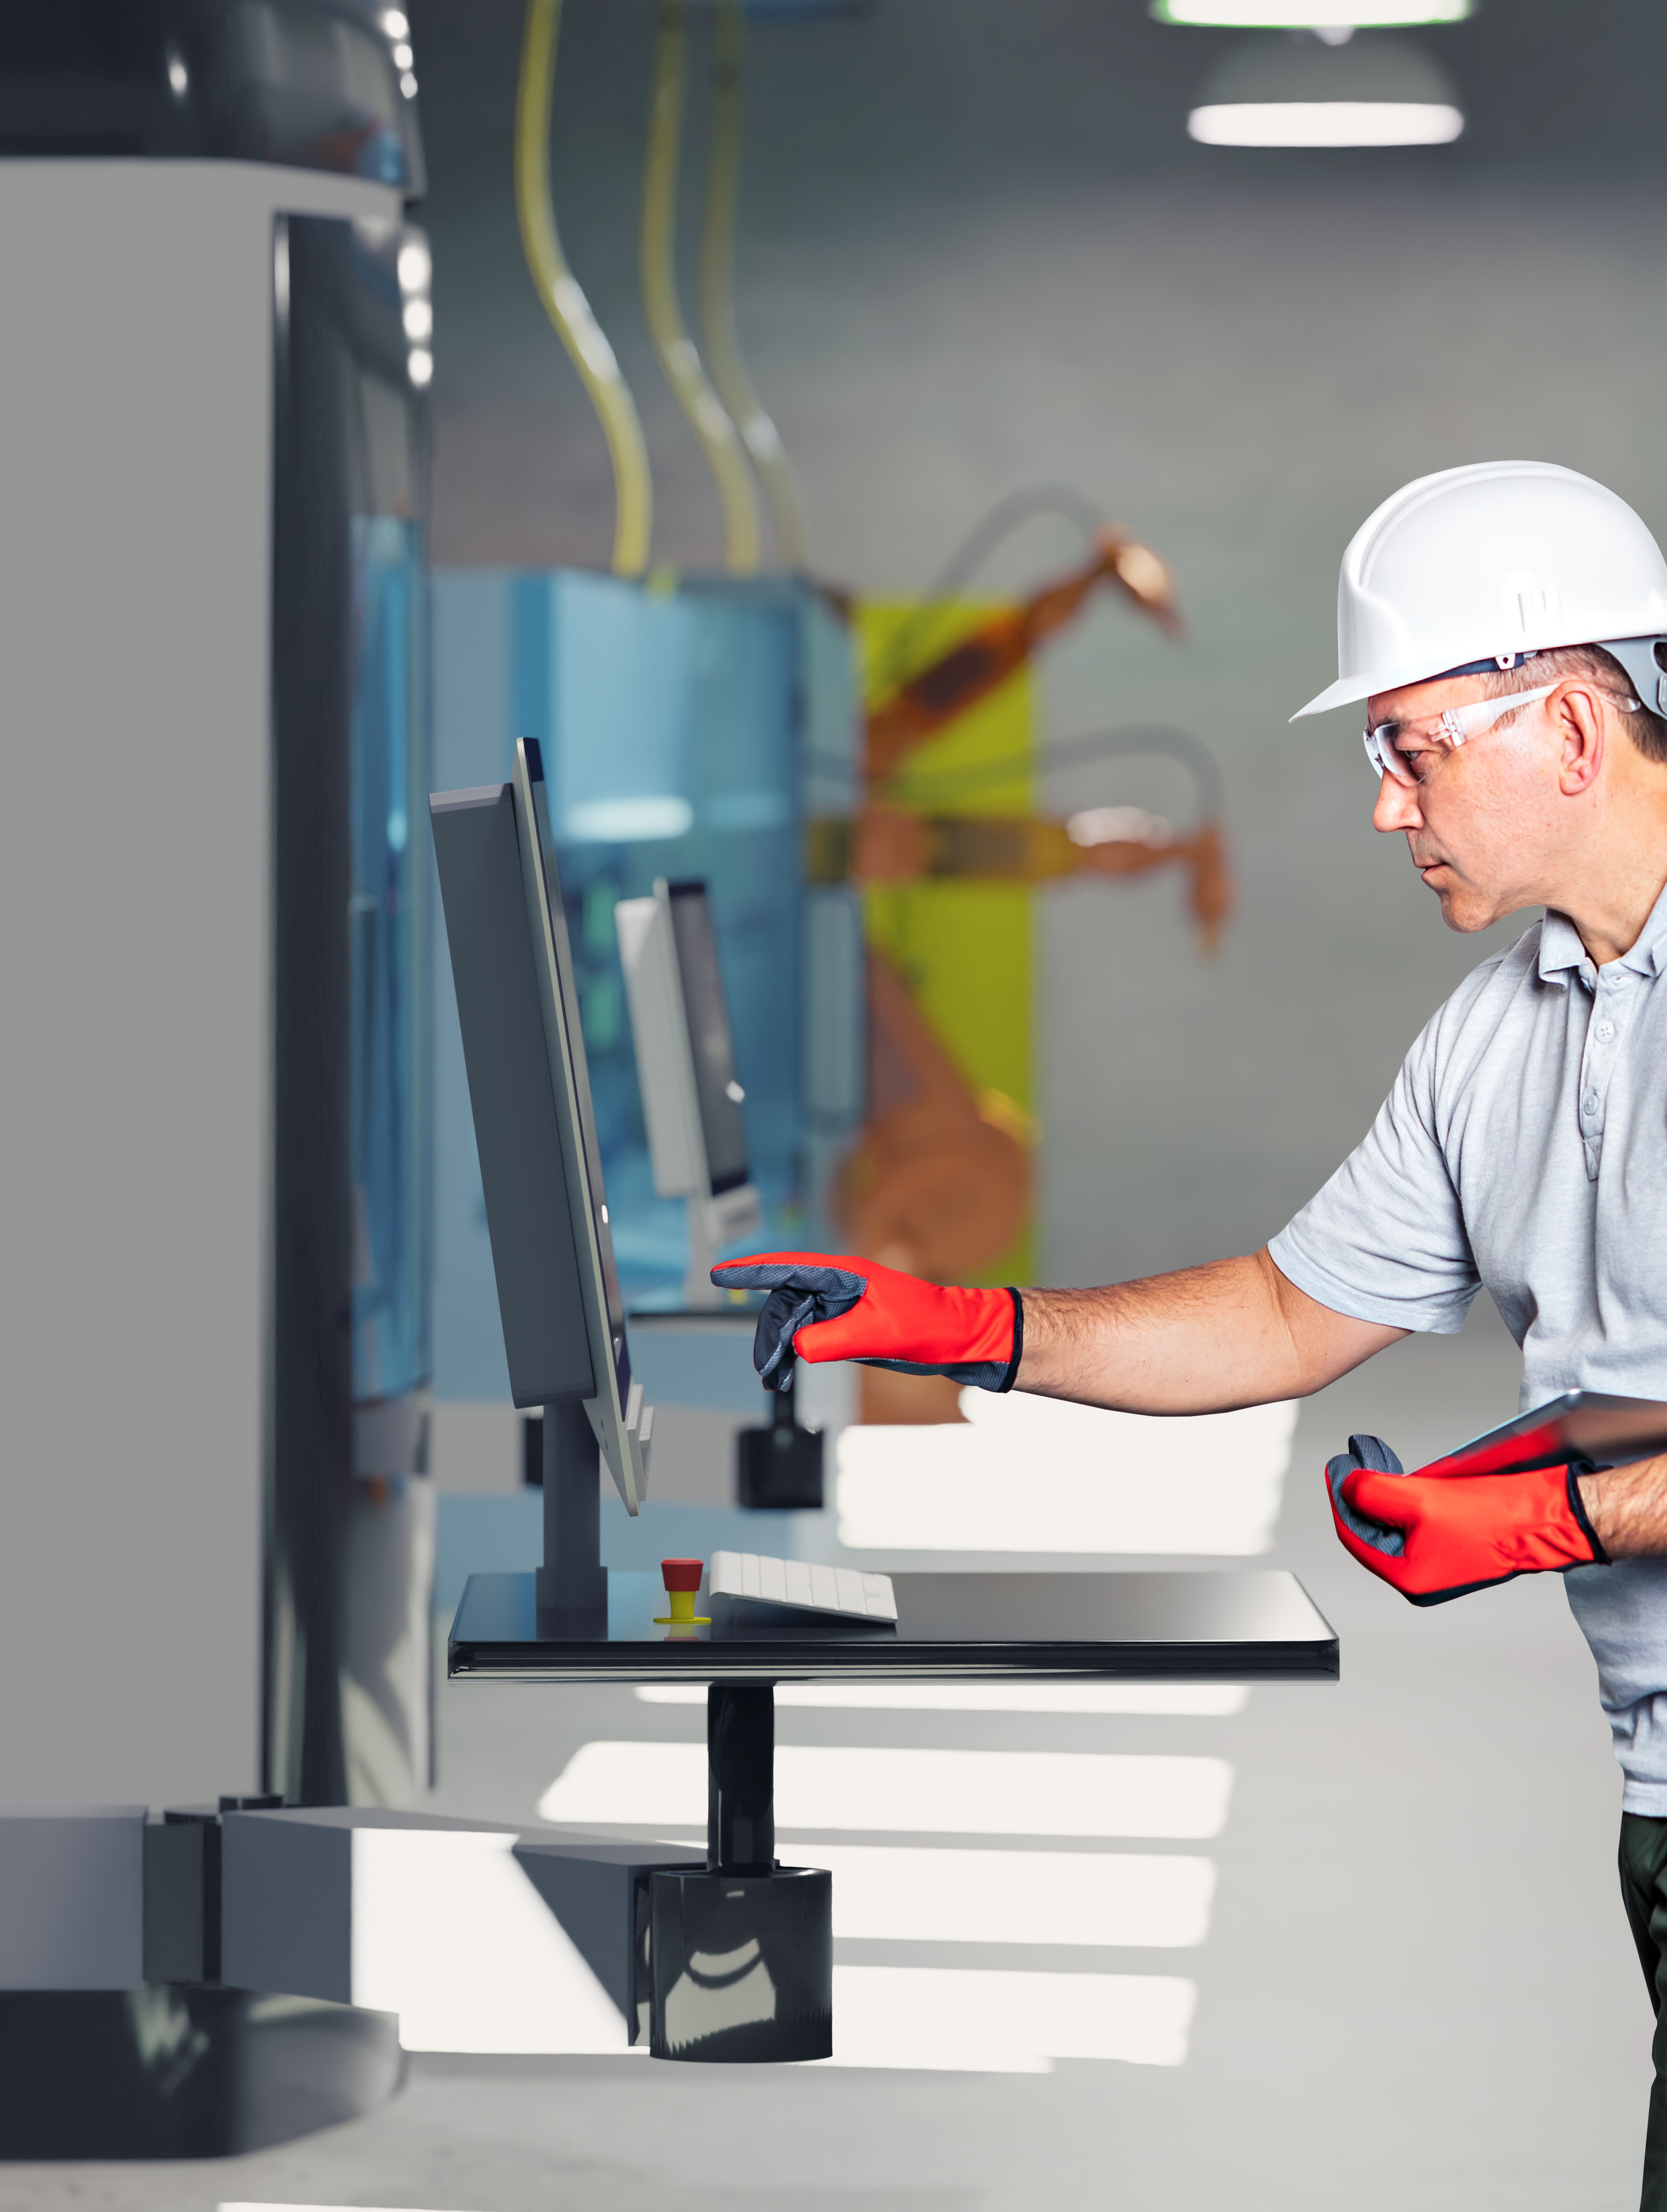
TEEPTRAK
Qui sommes-nous?

Slide 4





TEEPTRAK aujourd’hui
1
2
3
4
Fondée en 2014
Commercialisation
depuis mi-2016
30 employés
2 bureaux
France / Chine
Croissance :
+200%
par an
Levée de fonds
De 3 millions d’euros
En 2020

Slide 5
150 usines clientes
sur 4 continents
de la PME aux grands groupes

Slide 6
Les défis auxquels
TEEPTRAK répond
MANQUE DE RIGUEUR
Pas de mesure de performance
Pertes de performances non-répertoriées
ABSENCE D’OUTILS
Reporting chronophage
KPIS pas toujours objectifs
IMMOBILISME
Productivité devenue critique
Besoin d’amélioration continue
PRESSION FINANCIERE
Marges sous pression
Augmentation des salaires
>80% des causes d’arrêt sont
contextuelles, environnementales et
nécessitent le savoir des opérateurs
Gain financier important grâce à la suppression du bâtonnage, du temps attribué au reporting et au 0 papier.
Sans un suivi assidu et précis, les usines perdent 5 à 30 points d’amélioration de la performance

Slide 7

Les problématiques auxquelles répond ProcessTrak

Slide 8





Les problématiques auxquelles répond ProcessTrak
Difficulté de suivi rapide et efficace des valeurs physiques dans l’usine
Peu de contrôle en temps-réel des données process visant à garantir le respect des plages de fonctionnement idéal
Faibles données statistiques significatives pour construire et faire évoluer des modèles prédictifs de qualité basés sur des valeurs process
Nécessité d’augmenter la réactivité des équipes avec des alarmes en temps-réel en cas de dérive
Faciliter l’implication des opérateurs dans la remontée des causes de non-performance liées aux process
Mettre en place rapidement les mesures de courant visant à l’optimisation de la consommation énergétique

Slide 9
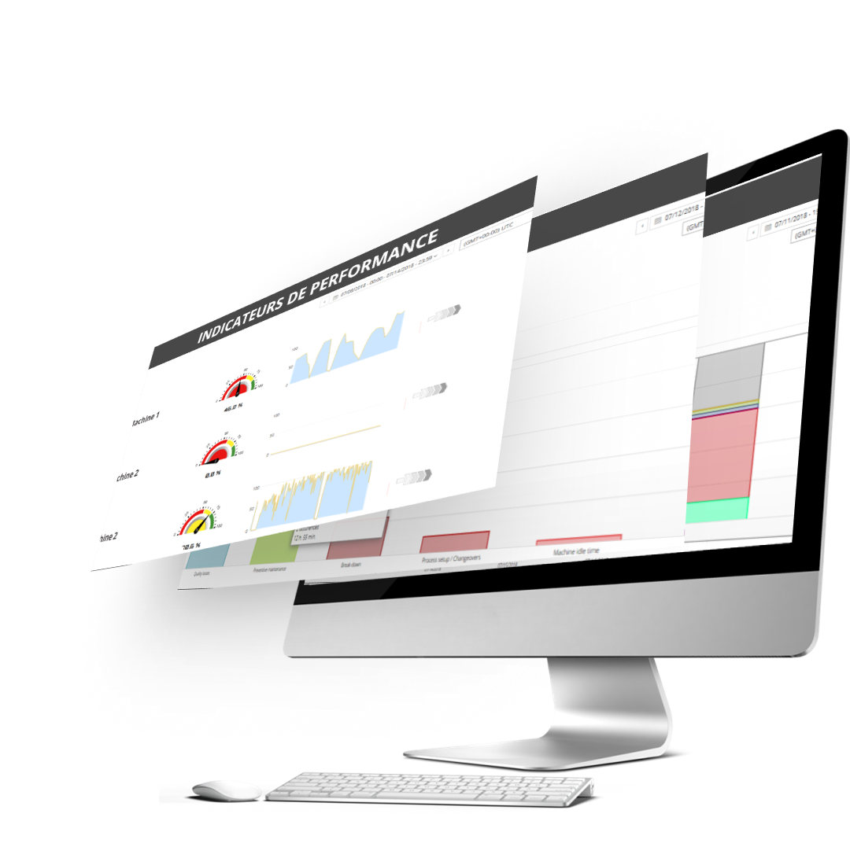
Principe
de fonctionnement

Slide 10







ProcessTrak
un suivi des valeurs physiques environnementales
1
2
3
Acquisition des données par le module des différents capteurs
Monitoring des valeurs physiques sur tablette
Analyse des données consolidées sur notreplateforme web
Contrôle process

Slide 11
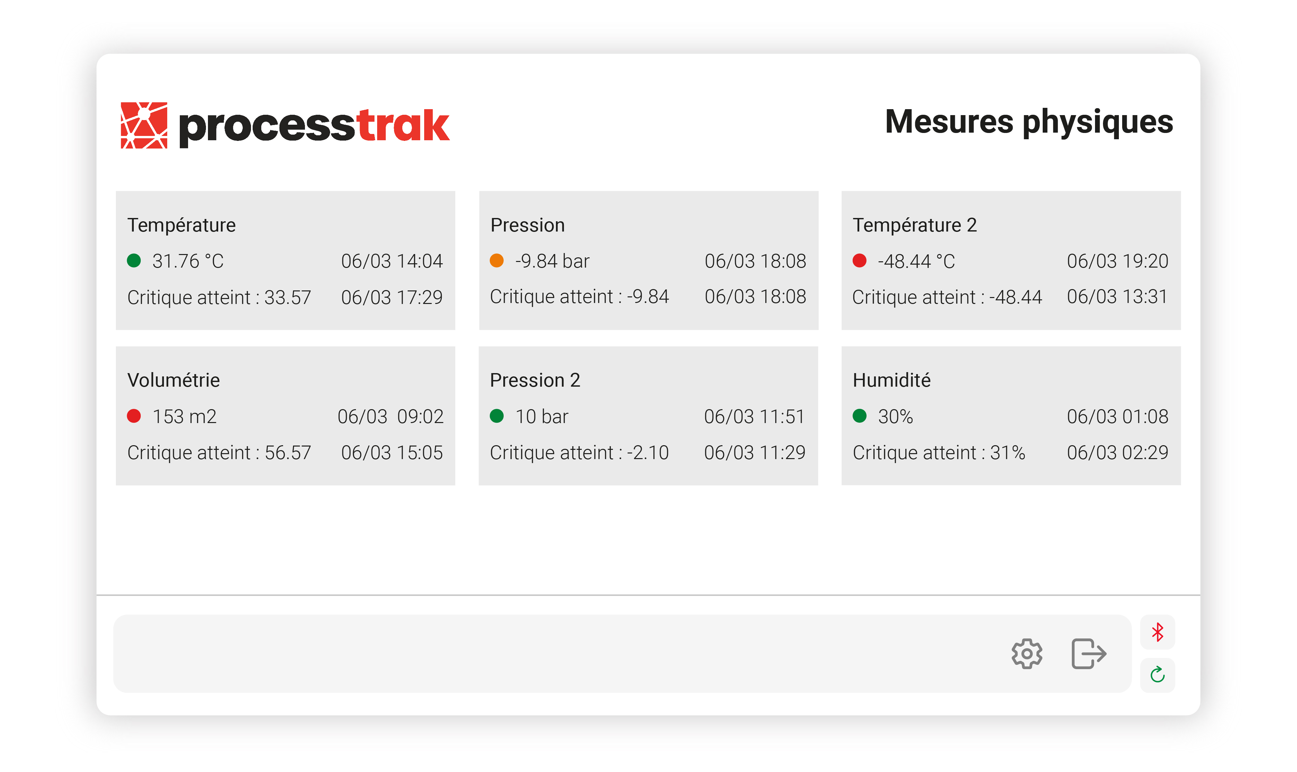
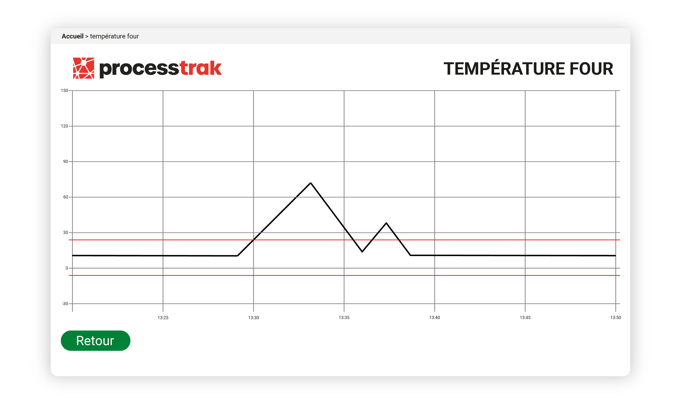
Une visualisation en temps-réel des valeurs physiques environnementales
Un accès direct, depuis la tablette, aux mesures souhaitées (jusqu’à 16 points de mesure)

Slide 12
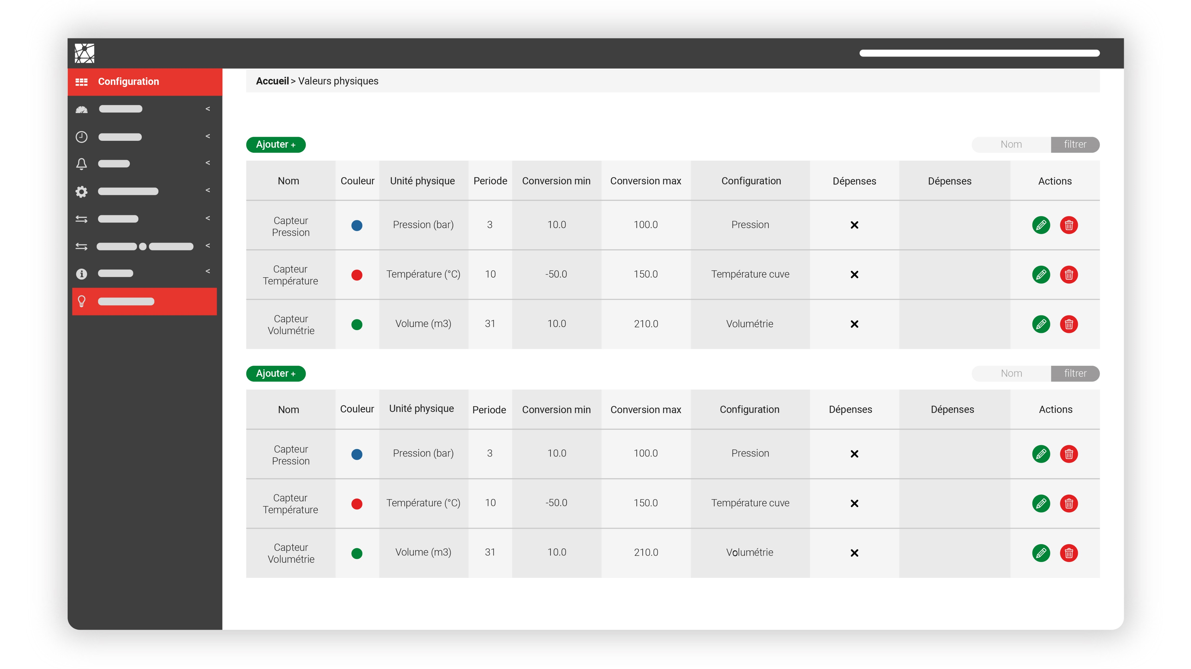
Une plateforme agile, simple permettant d’ajouter et de suivre tous types de capteurs
ProcessTrak est un système protéiforme s’adaptant à n’importe quelle valeur que l’on souhaite suivre dans le temps.
Il suffit d’ajouter le type de capteur et la valeur que l’on souhaite suivre.

Slide 13
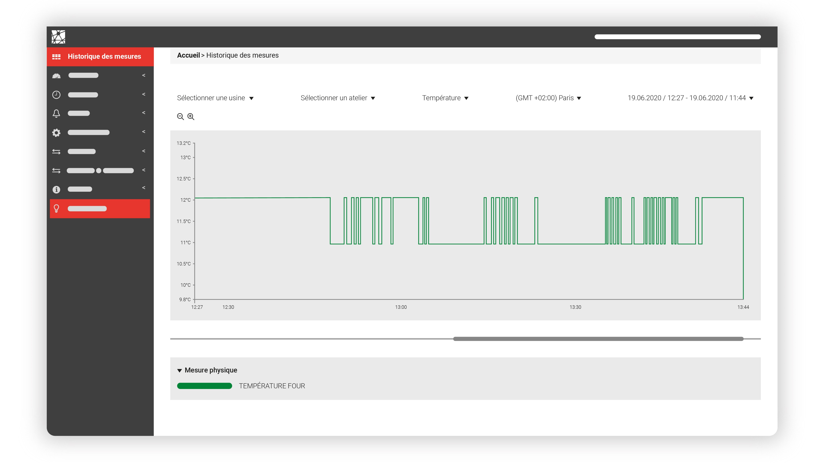
Un historique des mesures performant, permettant de suivre l’évolution des process

Slide 14

Les avantages de
ProcessTrak

Slide 15
Les avantages de
ProcessTrak
Restitution en temps-réel des valeurs physiques environnementales
Optimisation des process : permettre la création de modèles statistiques prédictifs
Adaptable à tous types de capteurs
Jusqu’à 16 entrées (capteurs) par système
Alarmes et seuils d’alertes pour votre appareil productif
Récupération automatisée via OPC UA
Corrélation avec les données performance (PerfTrak)
Implication des opérateurs dans la remontée des causes de non-performance
Prix compétitif

